Slide 1
打皂未來，登峰皂極
報告者:徐 諒、何大芊
洪成吉、邱楷哲

Slide 2
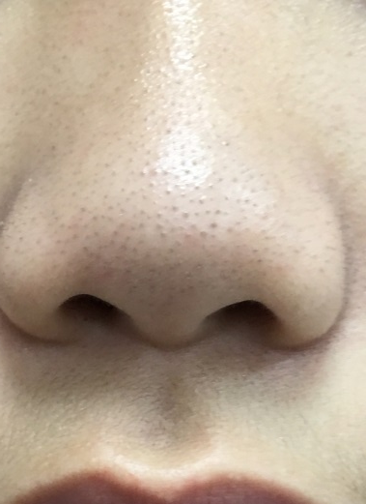
引起動機
1.看見同學的鼻頭粉刺，引發研究沐浴用
品的動機。
2.沐浴乳致癌？因含有防腐劑、定香劑或
其他添加物。
3.該使用何種沐浴用品?近年興起自製手
工皂的風氣。
4.手工皂製作的材料及方法？化學藥劑製作鹼液。
5.思考是否可以利用純天然的材料來製作手工皂?

Slide 3
研究目的
了解皂化的原理
了解不同油品皂化後的特質
利用草木灰製作鹼水
利用草木灰水製作純天然的肥皂

Slide 4
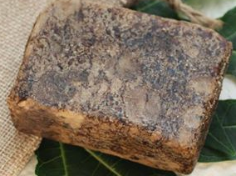
皂的起源
1.腓尼基廚師將食用油打翻用灰蓋住
油，發現浸了油的爐灰可達到清潔
效果。
2.非洲大蕉、可可豆筴和樹皮
或其他植物葉子燒
成灰之後和乳木果油、
可可脂等等油脂混合，
可做成非洲黑肥皂。

Slide 5
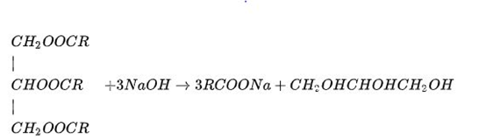
皂化的原理
公式: 脂肪+鹼=肥皂+甘油
脂肪和植物油的主要成分是三酸甘油酯，它的鹼水解方程式為：

Slide 6
做皂的考慮因素
1.材料的比例(油、氫氧化鈉、水)
2.溫度(鹼液及油)
3.攪拌程度

Slide 7
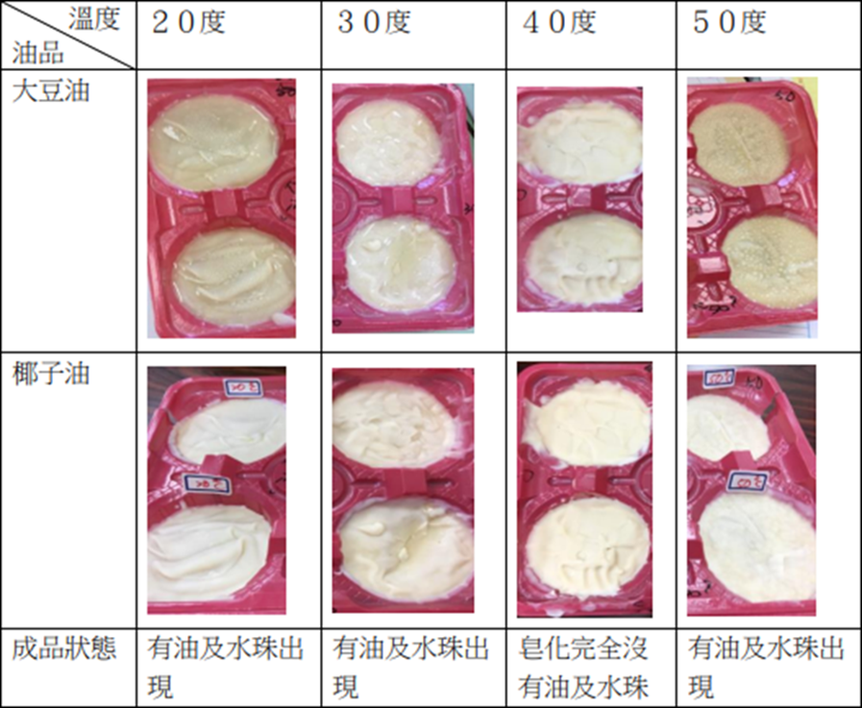
打皂的溫度
1.油與鹼水混和時何種溫度最適合？
2.第一項測試的油品:椰子油
3.第二項測試的油品:大豆油
4.第一組油與鹼水皆為20度
5.第二組油與鹼水皆為30度
6.第三組油與鹼水皆為40度
7.第四組油與鹼水皆為50度
實驗結果:40度的效果最佳。

Slide 8
開始做皂
1.油品:棕櫚核仁油、乳木果油、甜杏仁油、榛果油、橄欖油、椰子油、葵花油、酪梨油、米糠油、棕櫚油、豬油
2.鹼液:氫氧化鈉+水
3.溫度:40度

Slide 9
晾皂
製作後2天以廣用試紙測試PH=10
2星期後，以廣用試紙測試
PH=7或8
開始測試肥皂

Slide 10
了解不同油品皂化後的特質
油品成皂後的考慮因素
1.清潔度
2.滋潤度
3.起泡度

Slide 11
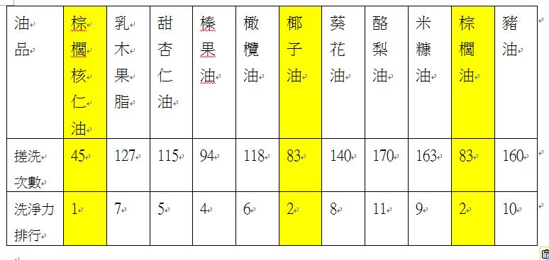
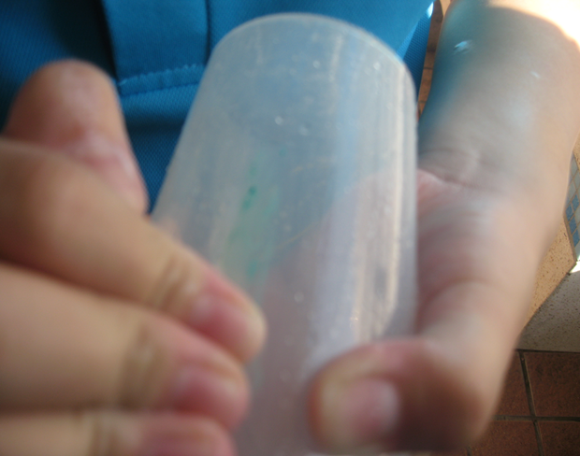
清潔度
清潔度測試
(1)將蠟筆塗在塑膠杯上 10 下(上下來回算一下)。
(2)將手沾溼，用肥皂在手上劃 10 圈，開始用力搓，計算約多少下 (上下來回算 1 下)才能將塑膠杯洗乾淨。

Slide 12
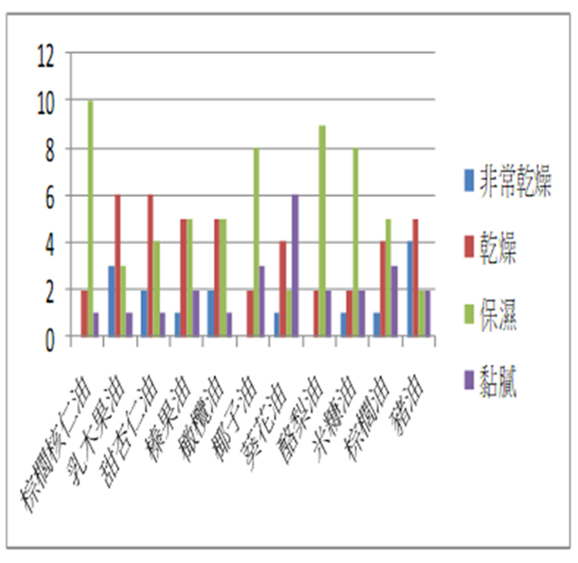
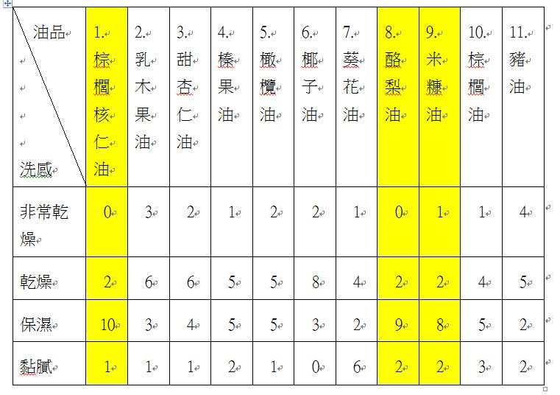
滋潤度
1.請班上 13 位同學飯前利用手工皂洗手，告訴我們各種皂洗完的滋潤感，並以分級的方式決定各種皂的保濕度。
2. 分級方式
1分:非常乾燥
2分:乾燥
3分:保濕
4分:黏膩

Slide 13
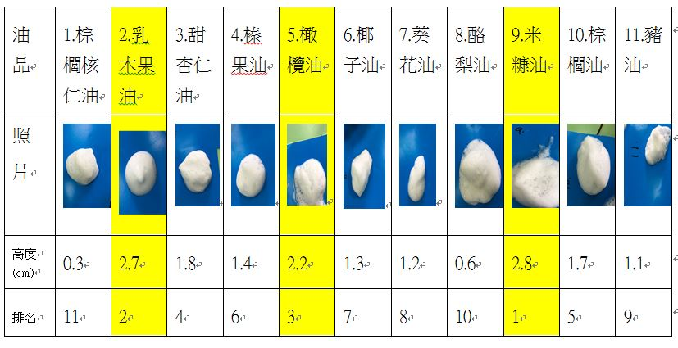
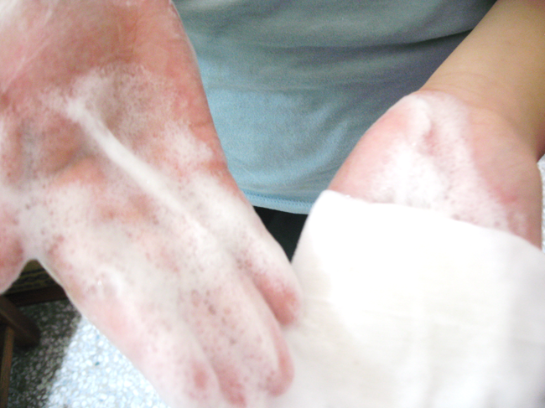
起泡度
將手工皂放進起泡網，搓揉30下後，將泡泡放入塑膠杯中測量高度。

Slide 14
實驗結果
1.清潔度:棕櫚核仁油最佳
2.滋潤度:棕櫚核仁油最佳
3.起泡度:米糠油最佳

Slide 15
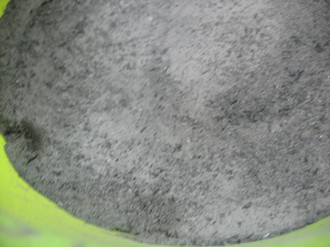
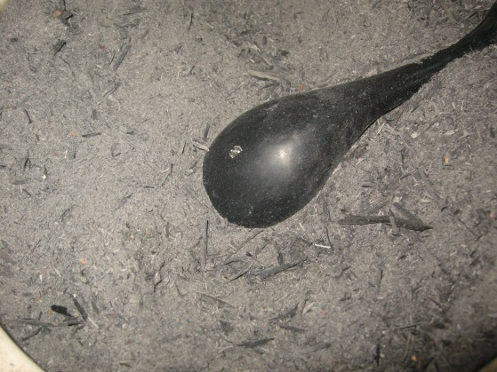
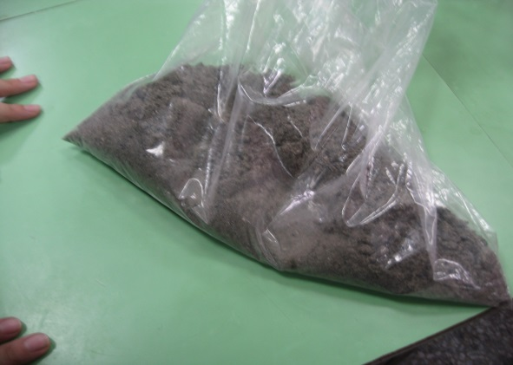
利用草木灰製作鹼水
生活中的鹼性物質:
木灰、香灰、金紙灰、龍眼木灰、稻草灰、香蕉葉灰。
(
香蕉葉灰 稻草灰 木灰

Slide 16
製作龍眼木灰水
龍眼木灰200克4杯
分別加入0.8、1、1.5、2倍的熱水
靜置3天
取木灰水
過濾
攪拌

Slide 17
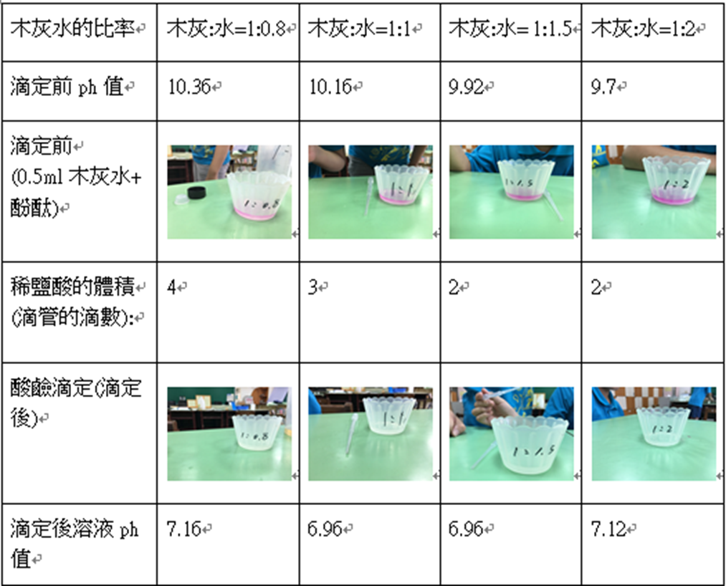
酸鹼滴定-實驗流程
滴定點的溶液 PH 值
滴定終點
粉紅色消失
搖晃
稀鹽酸溶液
酚酞指示劑 2 滴
木灰水0.5ml

Slide 18
實驗結論
濃度愈高的木灰水PH值愈高。
濃度愈高的木灰水滴定時所需要的稀鹽酸量愈多。

Slide 19
利用草木灰水製作純天然的肥皂
1.油品:棕櫚核仁油、椰子油、乳木果油、米糠油
重量:各50克
2.鹼液:龍眼木灰水275克
3.溫度:80度(高溫製作)

Slide 20
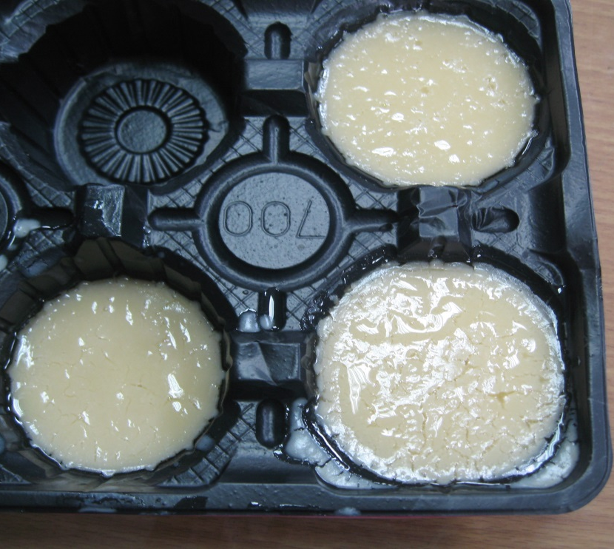
結果
結果:皂化成功。但一星期後，
些許油水分離。
原因:鹼液濃度或
鹼液量不夠。

Slide 21
木灰水的應用
保留老祖宗的智慧:用油脂與草木灰鹼水混合做成肥皂。
用鹼灰製作傳統鹼粽

Slide 22
報告結束
謝謝大家
Thanks for Listening

Slide 23
鹽析反應
鹽析反應
簡單來說，就是利用脂肪酸鹽（肥皂）與甘油對水的溶解度不同的特性，來將兩者分離。
甘油對食鹽水的溶解度比較好而溶於其中，而肥皂對水的溶解度較差、且密度小於食鹽水，所以肥皂就不溶且浮於食鹽水上，因此可將兩者分離。

Slide 24
水
硬水:礦物質成分多，尤其是鈣和鎂
軟水:含或含較少可溶性鈣、鎂化合物

Slide 25
相對密度
物體或者氣體密度與同溫同壓下水或者空氣的密度之間的比值，為一個無量網量。比重若大於1，在水中會沉下，反之若小於1，則可以浮在水上。以水以外的物質當作參考物，稱為相對比重。

Slide 26
為什麼灰是鹼性的
灰的化學成分是K2CO3,碳酸根所對應的酸是弱酸(碳酸H2CO3),弱酸根溶于水後發生電離。 碳酸根離子與水電離出的氫離子反應生成碳酸氫根離子和氫氧根離子;碳酸氫根離子又和水電離出的氫離子反應生成碳酸和氫氧根離子。 氫氧根離子顯鹼性,又因為鉀離子不水解,所以草木灰溶液呈鹼性。我們將靜置3天的灰水用廣用試紙測是酸鹼值，結果呈鹼性。

Slide 27
泡沫量和清潔度是否有關?
市面上的產品的清潔能力的強弱主要看產品添加的「界面活性劑」。依照我們做的實驗中，起泡力較佳三種皂分別是米糠油、乳木果油、橄欖油，而洗淨力的前三名則是棕櫚核仁油、椰子油及棕櫚油，依實驗結果得知並無正相關。

Slide 28
為什麼肥皂有清潔力
市面上的產品的清潔能力的強弱主要看產品添加的「界面活性劑」是哪一種。一般的界面活性劑有兩端接頭，一頭是親水端、另一頭是親油端。在洗臉的過程中，親油端會吸附皮膚上的油脂及髒汙，使用清水沖洗時，親水端則會抓著親油端一起隨著水沖掉，藉此達到清潔的目的。

Slide 29
日常生活中
可以利用哪些油品製皂
回鍋油:如果再次使用會產生自由基，對人體有害。所以將回鍋油拿來製作家事皂，可以達到最佳的利用價值。

